Slide 1
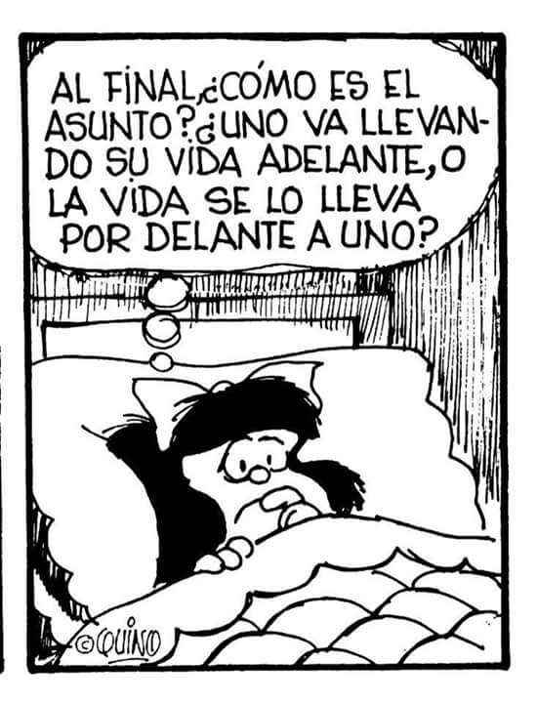
¿Cómo acompañar a nuestros hijos?
Observar… observar… preguntar…

Slide 2
Antes de empezar… No olvidar…
A parte de la PSU… los puntajes y los preuniversitarios… nuestros hijos están saliendo del colegio.
Independiente de la valoración que ellos tengan del colegio, salen de una estructura…
Y van a necesitar otra… para transitar el duelo…

Slide 3
Algunos datos del Coach
Psicólogo clínico, coach certificado, trainer en PNL y padre de una georgiana ya egresada.
Más de diez años de experiencia como coach individual para el examen de grado, coach de grupos de preparación para el examen de grado en un estudio jurídico y una universidad.
Coach y psicólogo de alumnos con crisis vocacional en consulta particular
¿Qué he hecho en Orientación Vocacional?
15 años como consultor de empresas en áreas de gestión de recursos humanos, comunicación y gestión del cambio

Slide 4
Asuntos que suelo ver en la consulta
Crisis vocacional
Identidad
Valores y creencias limitantes
Competencias y conductas
Entorno
Gestión del estado emocional:
Orientación a objetivos
Control
Relaciones
Motivación y Técnicas de estudio
Aversión al estudio
Inercia
Voluntad
Entusiasmo.

Slide 5
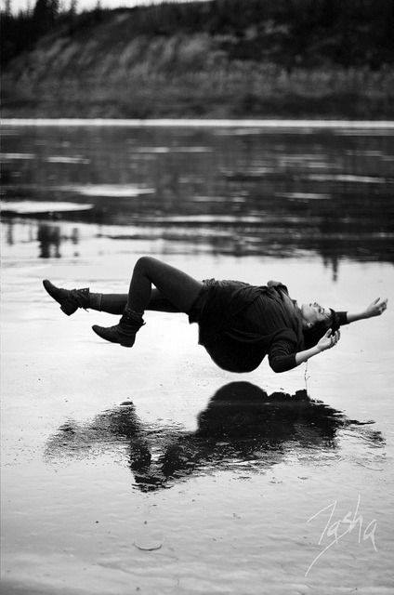
Perfil del alumno que llega “voluntariamente” a consulta
Generalmente son mujeres que llegan con la crisis del segundo semestre: ¿Renunciar, congelar o cambiarse de carrera… a cual?
Fenómeno College y Bachillerato.
Suelen ser casos fáciles, que de haberse anticipado, se hubieran ahorrado un semestre.
Preocupa el caso de los hombres… que suelen llegar en segundo… tercero y cuarto…

Slide 6
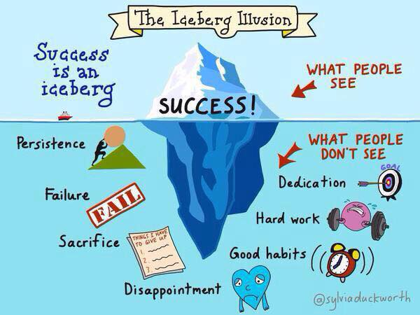
Georgianos en consulta
Manejo de expectativas, presión, ansiedad, desmotivación.
Arrepentimientos y reproches… “yo debí…”
Trade off: Pasión vs Colchón. Money vs Filosofía.
No conocen sus fortalezas, para que son buenos. Auto-conocimiento.
Crítica al sistema. Indiferencia.
Frustración por elección de carreras fáciles o demasiado formales.
Se aburren, desmotivan, carretean.
Frustración por alta exigencia académicas:
Búsqueda de carreras más afines a sus gustos, estilo de vida e intereses

Slide 7
¿Qué hago con ellos en la consulta?
Tome nota
(observe… observe… y después pregunte)

Slide 8
Lo primero: evaluar el Estado Actual
¿Están satisfechos con su Estado Actual?
Rueda de la Vida
¿Qué les importa?
Identificación de valores
¿Qué quieren? (Estado Deseado)
Objetivos

Slide 9
Amor
Finanzas
Ocio y Diversión
Relaciones
Salud y Energía
Entorno Físico
Desarrollo Personal
Desarrollo de Carrera

Slide 10
Lo segundo: ¿Saben lo que quieren? ¿Cómo saben que lo quieren?
¿Cómo se formulan los cambios?
Objetivos
¿Cómo controlan los objetivos?
CBFO
¿Cómo afectan estos objetivos sus relaciones externas e internas?
Ecología

Slide 11
Lo tercero: Identificar sus valores personales
¿Qué cosas son importantes para ellos? ¿para sus familias? ¿Amigos? ¿Colegios de procedencia?
¿Conocen los valores, competencias y conductas de las carreras y universidades a las que quieren postular?
¿Se alinean estos valores y estas competencias con los de la carrera y la universidad que quieren?

Slide 12
Cuarto: Trabajar con distintas temporalidades
Mirada de corto plazo:
¿Qué pasa de aquí a la PSU?
Mediano plazo:
¿Principales hitos y tareas de las carreras?
Largo plazo:
¿Lo que estás eligiendo hoy te acerca a tu proyecto de vida?

Slide 13
Quinto: Reconocer preferencias psicológicas
Canales perceptivos:
Visual
Auditivo
Kinestésico
Preferencias conscientes
Introversión-Extroversión
Sensorial-Intuitivo
Analítico-Valórico
Perceptivo-Juicioso
Actitud frente al cambio
Conservador
Pragmático
Innovador

Slide 14
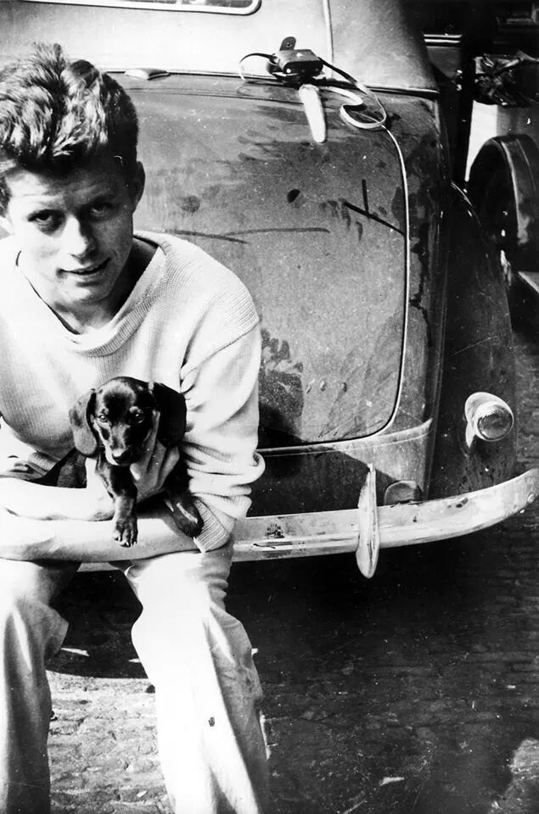
Sexto: Trabajar las creencias limitantes y visibilizar alternativas
Virus mentales:
soy tonto,
perfeccionista, estresado,
flojo, etc.
Experiencias y casos posibilitantes
Historias de éxito
Creencias ayudadoras
Modelajes
Alternativas
¿Ves más posibilidades?

Slide 15
Finalmente: Alinear los niveles de aprendizaje
Identidad
Conductas: comportamientos, acciones
Entorno: oportunidades y amenazas
Creencias y Valores
Competencias: habilidades

Slide 16
Análisis de Caso 1
Consuelo, la madre de Catalina llega a mi consulta y me cuenta que tiene una hija de 19 años que entró a medicina a la PUC y tras un semestre decide congelar. Me cuenta que ahora no quiere salir de la casa y que antes lloraba todos los días. La llevó a una psicóloga y se negó a hablar y cuando la llevó a otra, antes de entrar lloró amargamente en el auto y ni entró.
Una abogada del estudio de Consuelo, tras escuchar su angustia, le cuenta que cuando ella dio el examen de grado fue a un coach y que la gracia es que él se enfocó solo en el tema de los estudios y que nunca ahondó mucho en la vida personal o familiar de ella.
Esta historia finalmente convence a Catalina y es así como llega a mi consulta y lo primero que me dice es que aunque suene loco, siente que ya no tiene futuro.

Slide 17
Análisis Caso 2
Emilia quiere salirse de College. Está super desmotivada y relata ver con mucha envidia como sus amigas del colegio entraron a una carrera y avanzan. Le aterra quedarse atrás.
Emilia siente que no tiene norte, las clases no la matan y le da mucho lata no tener un grupo estable de amigas. A Emilia le gustaría ser parte de un grupo y avanzar con ellos.
En el colegio nunca se sintió muy hábil ni muy torpe para nada. Es de muchas amigas, de conversar harto y la verdad es que pensó que en College iba a descubrir su vocación y lo único que ha logrado es odiar todos aquellos ramos que ella pensaba le podían gustar.
Emilia está super arrepentida de su decisión y busca ayuda.

Slide 18
Análisis Caso 3
Cristóbal ha fallado dos veces su examen de grado en la UDD y ya no da más.
Odia el derecho, odia la universidad, se ha atrasado y le pesa que a sus treinta años sus amigos ya se estén casando, estén armando planes y él siga estudiando.
Confiesa que nunca debió estudiar derecho, pero para lo único que era bueno bueno era para historia y como en su familia son todos de carreras tradicionales y universidades tradicionales… no le quedó otra que aceptar la sugerencia de su padre… después harás lo que quieras.
Cristóbal es fanático de la pelota, de los amigos y el carrete, pero últimamente me confiesa que se siente totalmente apagado.
Después de un par de sesiones me dice… “PLH… debí haber venido a verte antes de dar la prueba”.

Slide 19
Análisis Caso 4
Javier es el menor de cuatro hermanos, todos exitosos y algunos francamente famosos.
Antes de dar su título en arquitectura, decide hacer un viaje (Australia), viaje que se le alarga y del que me confiesa no quiso volver.
Me cuenta que su familia es extremadamente tradicional y que lleva meses sin poder avanzar. Uno de sus hermanos mayores le recomienda hablar conmigo, pues según él, esto es un tema de cabeza.
Javier, si bien fue un destacado alumno en la carrera, no se siente como su familia. A él le gusta la fotografía, poner música en fiestas, viajar, no se quiere casar todavía ni menos trabajar en una oficina… y siente que a penas se titule… lo van a meter al sistema…

Slide 20
Trabajo Grupal
A partir del caso seleccionado…
¿Qué observas del estado actual del alumno?
¿Qué crees que quiere? ¿Lo tiene claro?
¿Puedes identificar cosas que le importen?
¿Cómo lo afectan los tiempos?
¿Identifican preferencias psicológicas que ayuden al alumno?
¿Alguna creencia a trabajar? ¿O historia ayudadora que aportar?
Finalmente… ¿en qué nivel debiera trabajar este alumno?

Slide 21
¿Cómo acompañar a nuestros hijos?
srgt78@gmail.com

